Slide 1

大学物理规范作业
（第六版）
（24）

Slide 2
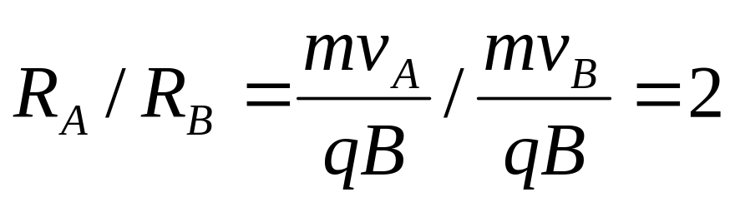
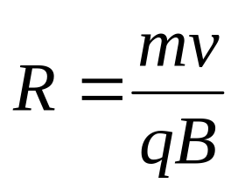
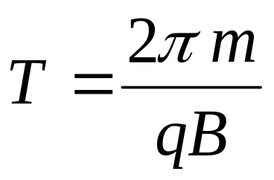
一、选择题
1.两个电子都垂直于磁场方向射入一均匀磁场而作圆周运动，A电子的速率是B电子速率的两倍，设R_{A}、R_{B}分别为A电子与B电子的轨道半径；T_{A}、T_{B}分别为它们各自的周期，则【 】。
B
（A）R_{A}:R_{B}=2,T_{A}:T_{B}=2 （B）R_{A}:R_{B}=2,T_{A}:T_{B}=1
（C）R_{A}:R_{B}=1,T_{A}:T_{B}=1:2 （D）R_{A}:R_{B}=1:2,T_{A}:T_{B}=1
解：
由 得：
由 得：
T_{A}:T_{B}=1

Slide 3












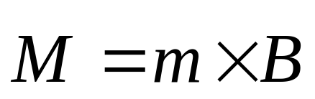
2.有一矩形线圈ACDO,通以如图示方向的电流I,将它置于均匀磁场B中,B的方向与X轴正方向一致,线圈平面与X轴之间的夹角为α（α<90°）。若AO边在OY轴上，且线圈可绕OY轴自由转动,则线圈将:【 】
B
（A）作α角减少的转动；
（B）作α角增大的转动；
（C）不会转动；
（D）如何转动尚不能确定。
（1）确定线框的磁矩方向：电流平面法线方向。
（2）确定线框的磁力矩方向

Slide 4

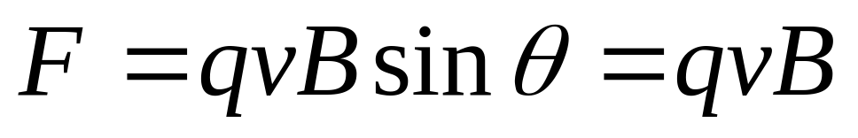
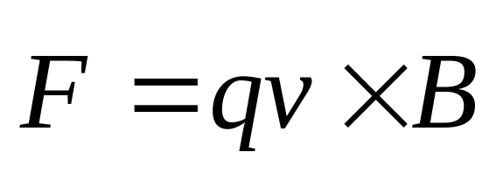
二、填空题
1. 有一均匀磁场，磁感应强度大小为B，方向垂直纸面向内。一带正电粒子在纸面内沿图示的方向以速率v运动时(带电量为+q)，此时带电粒子所受的磁力大小为________，方向是__________。
qvB
水平向右
解：

Slide 5
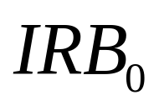
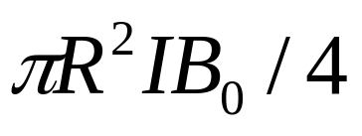
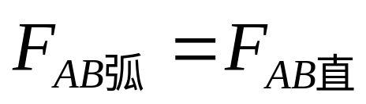
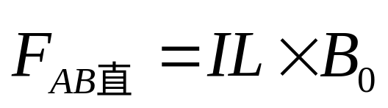

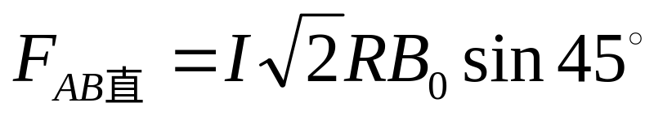
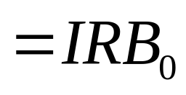
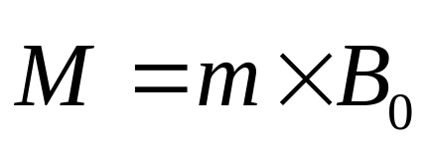
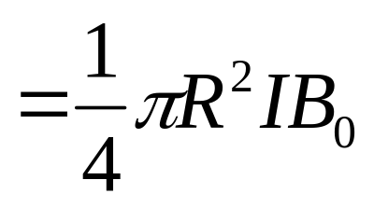

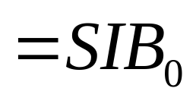
2 .图示1/4圆线圈AOB通电流为I，半径为R，置于均匀的磁感应强度为B0的外磁场中，B0方向平行OA，则圆弧AB所受的磁力大小为 ，方向是_____________，线圈所受磁力矩大小为 。
垂直纸面向上
分析：
以直代弯：
安培力：
磁力矩：

Slide 6
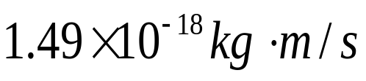
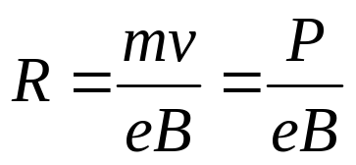
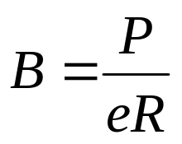
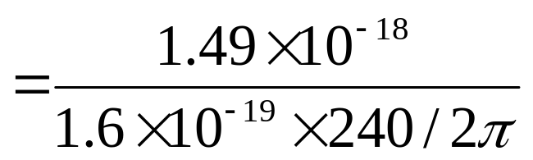

三、计算题
北京正负电子对撞机中电子在周长为240m的储存环中作轨道运动。已知电子的动量是
,求偏转磁场的磁感应强度。
解：
由
可得：

Slide 7
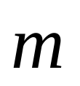

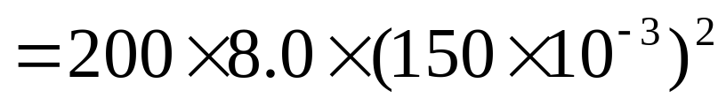

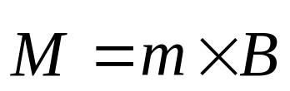
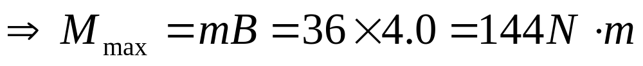
2.一正方形线圈边长为150mm，由外皮绝缘的细导线绕成，共绕有200匝（在同一平面内），放在的外磁场B=4.0T中，当导线中通有I=8.0A的电流时，求：（1）线圈磁矩 的大小；（2）作用在线圈上的磁力矩的最大值。
解：

